Slide 1
ПРАВИТЕЛЬСТВО САНКТ-ПЕТЕРБУРГА
КОМИТЕТ ПО НАУКЕ И ВЫСШЕЙ ШКОЛЕ
Санкт-Петербургское государственное бюджетное
профессиональное образовательное учреждение
«ПЕТРОВСКИЙ КОЛЛЕДЖ»
(СПб ГБПОУ «Петровский колледж»)
Отделение информационных технологий
ТЕМА КУРСОВОГО ПРОЕКТА РАЗРАБОТКА ОНЛАЙН ИГРЫ ЖАНРА «CCG»
Выполнил: Газман Алексей
Михайлович
Студент группы 3703
Руководитель: Ерина М.А.
Санкт-Петербург, 2021

Slide 2
Введение
Цель курсового проекта – разработать многопользовательское компьютерное игровое приложение.
Задачи:
Изучить предметную область
Выполнить анализ актуальности разработки
Разработать техническое задание на разработку модулей программного продукта
Осуществить анализ и сделать выбор средств разработки
Выполнить проектирование модулей программного продукта
Разработать документацию для тестирования программных модулей
Разработать техническую документацию на программный продукт
Notes:
Уже многие годы люди используют компьютерное устройство как средство досуга. Таким образом многие IT компании стали разрабатывать игры. Исходя из этого целью курсового проекта стала разработка многопользовательского игрового приложения.

Slide 3
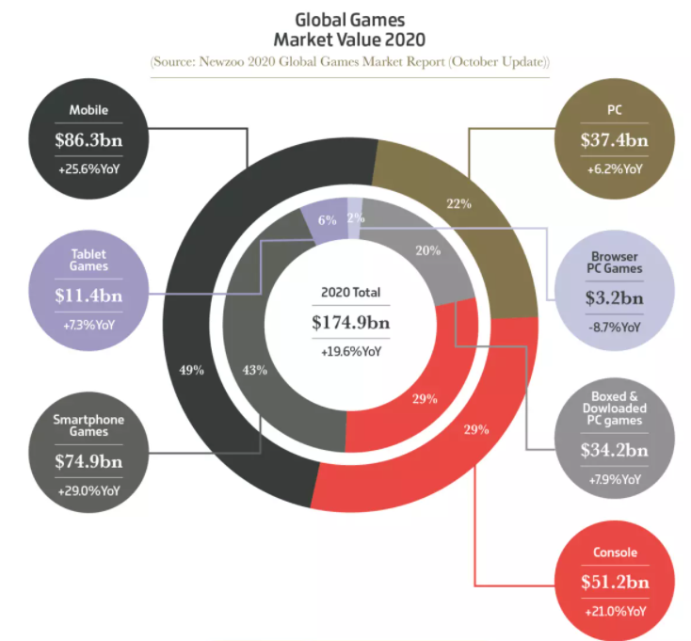
Актуальность
Обзор компьютерно-игровой индустрии 2020 год
Notes:
После анализа игровой индустрии в 2020 году, было выявлено, что компьютерные игры входят в тройку самых востребованных игр на планете.

Slide 4
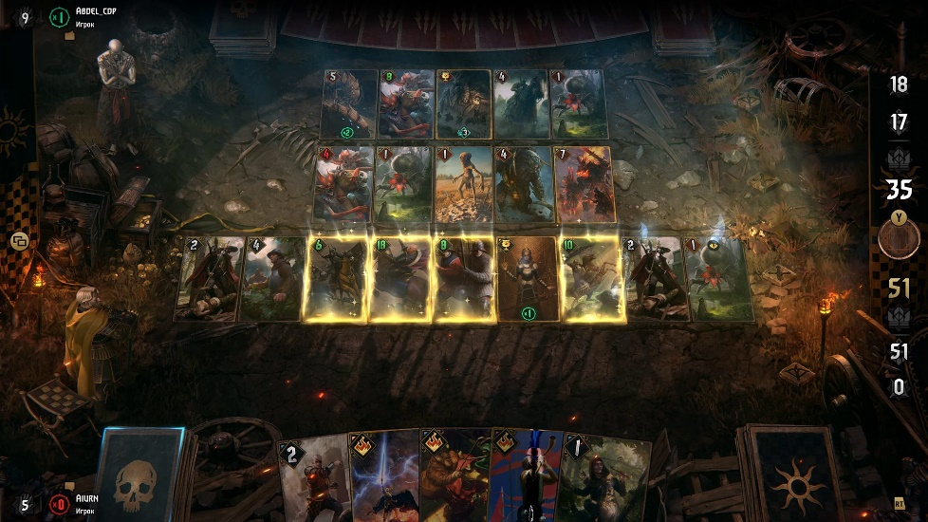
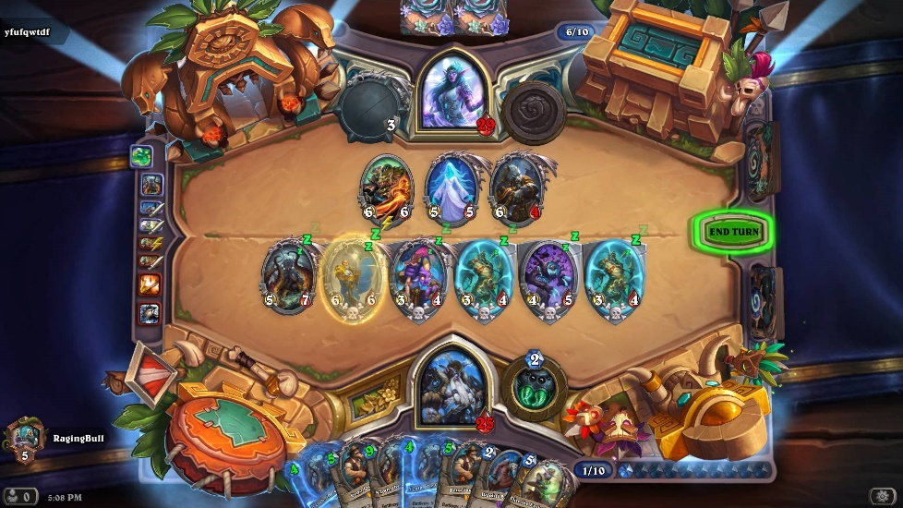
Актуальность
CCG (Collection Card Games) - Коллекционная карточная игра (CCG), также называемая торговой карточной игрой (TCG), среди других названий, - это тип карточной игры, который смешивает стратегические элементы построения колоды с особенностями торговых карт, введенный с Magic: The Gathering в 1993 году.
Notes:
При выборе жанра необходимо было учитывать максимально простой и несложный интерфейс. Одним из таких жанров является жанр CCG. Это жанр в котором игроку необходимо победить противника, сражаясь с помощью имеющихся у него колоды карт. Выкладывая карты с различными героями и заклинаниями игрок должен атаковать ими противника.

Slide 5
Описание предметной области
Игровое приложение, суть которого - добыча ресурсов игроком и сражение с противником добытыми ресурсами.
Notes:
Игровое приложение, суть которого - добыча ресурсов игроком и сражение с противником добытыми ресурсами.

Slide 6
Анализ рынка
В приложении в отличие от уже созданных игр, перед боем будет проходить раунд подбора снаряжений. Также приложение имеет хорошую оптимизацию под компьютеры с ограниченными ресурсами.
Notes:
Главными конкурентными являются такие игры как, Gwent и HeartStone. Но, в этих играх используется один вид боя. У игрока постоянно стандартная собранная им колода карт, из-за недостатка креативности разработчиков, аудитория стала резко снижаться. Поэтому было принято решение создать игру, в которой игроку будет необходимо добыть карты перед сражением. Также приложение имеет хорошую оптимизацию под компьютеры с ограниченными ресурсами в отличие от вышеупомянутых игр.

Slide 7
Функционал программного продукта
В начале игры игрок и его оппонент будете перенесены на локацию, где за ограниченное время необходимо добывать различные предметы для поединка между собой. По истечении времени игроки будут перенесены на локацию, где пройдет сражение. Побеждает игрок, убивший соперника.

Slide 8



Инструменты для разработки

Slide 9
Инструменты для разработки
Клиентская часть
Характеристики | UNITY | UNREAL ENGINE
Язык программирования | C# | C++
Документация | Большая | Маленькая
Количество разработанных игр | Много | Мало
Поддержка 3D | Есть | Есть
Удобство работы | Отличное | Хорошее
Визуальное программирование | Нет | Есть
Нагрузка движка на компьютер | Нормальная | Высокая

Slide 10
Инструменты для разработки
Клиентская часть
Характеристики | Java | C++
Сборка мусора | Есть | Нет
Безопасность | Высокий уровень | Средний уровень
Популярность | Высокая | Высокая
Встроенная поддержка потоков | Есть | Нет
Поддержка комментариев | Есть | Нет
Поддержка документации | Есть | Нет
Документация | Большая | Большая

Slide 11
ПРАВИТЕЛЬСТВО САНКТ-ПЕТЕРБУРГА
КОМИТЕТ ПО НАУКЕ И ВЫСШЕЙ ШКОЛЕ
Санкт-Петербургское государственное бюджетное
профессиональное образовательное учреждение
«ПЕТРОВСКИЙ КОЛЛЕДЖ»
(СПб ГБПОУ «Петровский колледж»)
Отделение информационных технологий
ТЕМА КУРСОВОГО ПРОЕКТА РАЗРАБОТКА ОНЛАЙН ИГРЫ ЖАНРА «CCG»
Выполнил: Газман Алексей
Михайлович
Студент группы 3703
Руководитель: Ерина М.А.
Санкт-Петербург, 2021

